Slide 1
HTTP
это протокол прикладного уровня, который используется для передачи данных между веб-сервером и клиентом

Slide 2
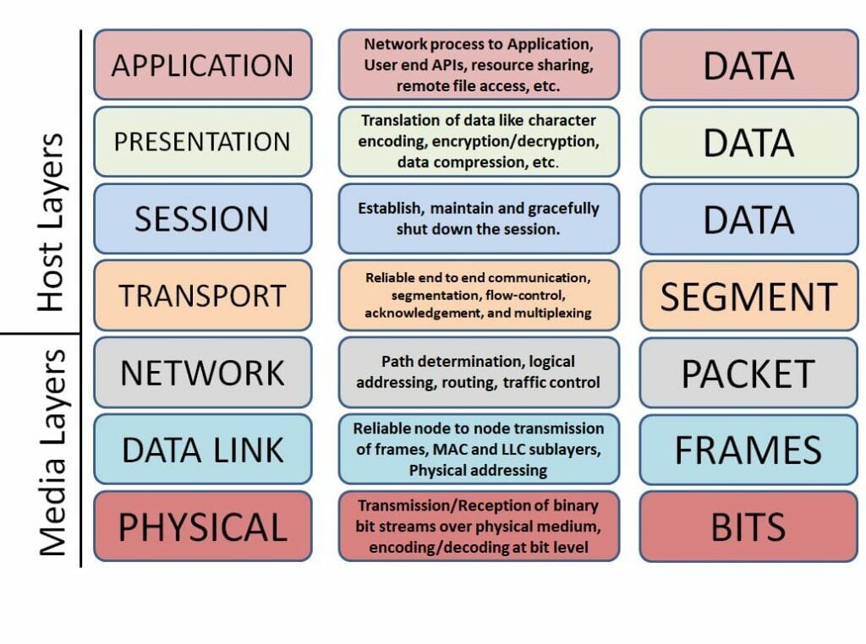
Модель OSI

Slide 3
Что такое URL (URI)?
это уникальный идентификатор, который используется для обозначения ресурсов в интернете. Это может быть веб-страница, файл, изображение и т. д.
Пример: https://www.example.com/index.html

Slide 4
Структура и состовные части URL
https://www.example.com/path/to/page?name=value#section2
Схема: http://
Домен: example.com
Путь: /path/to/resource
Параметры запроса: ?id=123&sort=asc
Фрагмент: #section1

Slide 5
Какие ещё адреса вы знаете?
URN: Универсальный ресурсный идентификатор, например urn:isbn:0451450523, используется для уникальной идентификации без указания методов доступа
IP-адреса: В цифровой сети каждая машина имеет IP-адрес, например 192.168.0.1
Email: Формат электронной почты, такой как user@example.com

Slide 6
Участники обмена данными​
Клиент (User Agent)​
Программа, которая инициирует запросы к серверам, например, веб-браузер
Сервер (Web Server)​
Программа, которая обрабатывает запросы клиентов и отправляет ответы

Slide 7
Структура HTTP Request
Метод: определяет тип действия, которое клиент хочет выполнить на сервере. Например, GET, POST, PUT, DELETE
Путь: указывает на ресурс, к которому клиент хочет получить доступ. Например, /index.html, /images/logo.png
Заголовки: содержат дополнительную информацию о запросе, такую как тип содержимого, кодировка, авторизация и т. д.
Тело: содержимое запроса (может и не быть)

Slide 8
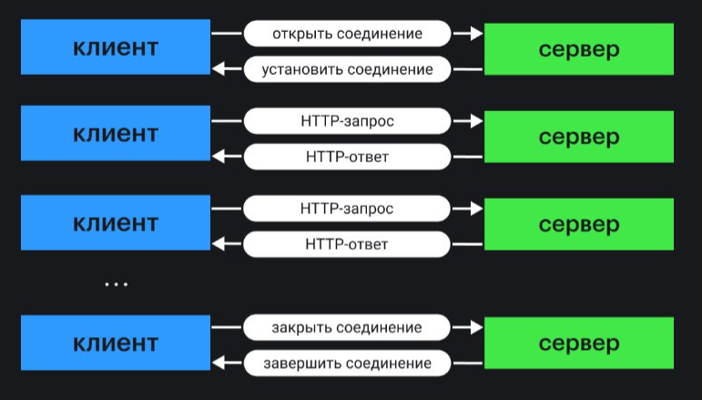
Жизненный цикл HTTP соединения

Slide 9
Примеры запросов

Slide 10
Fetch
Это современный способ делать сетевые запросы из вашего браузера.
Его задачи:
Запрашивать данные с сервера
Отправлять данные на сервер

Slide 11
Примеры запросов с помощью fetch

Slide 12
CORS
Браузеры по умолчанию запрещают запросы к доменам, отличным от того, с которого загружена страница, из соображений безопасности. Сервер должен явно разрешить запросы с вашего домена.

